Slide 1

Способы очистки воды от микробов

Slide 2
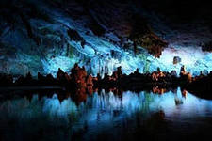
Какие существуют способы очистки воды в природе.
Самоочищение водоемов обусловливается рядом факторов. Условно их можно разделить на физические, химические и биологические.

Slide 3
Физические факторы.
Самоочищение речной воды происходит в результате разбавления ее чистой водой и свежими притоками. В связи с этим снижается концентрация органических веществ в воде, создаются неблагоприятные условия для размножения микробов. Оседание в воде нерастворимых органических и неорганических частиц, а вместе с ними и бактерий, губительное действие ультрафиолетовых лучей на микроорганизмы способствуют самоочищению водоема.

Slide 4
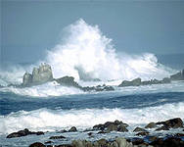

Slide 5
Химические факторы
Бактериостатическое и бактерицидное действие на микроорганизмы оказывают соли серебра, меди, галогенов (йод, бром и др.), NaCl, растворенные в воде, рН, а также окисление органических и неорганических веществ в водоеме.

Slide 6

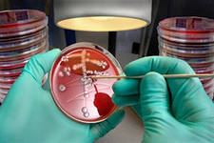

Slide 7
Биологические факторы.
Огромная роль в самоочищении водоемов принадлежит биологическим факторам, действие которых обусловлено сложными взаимоотношениями гидробионтов. Гидробионты— растительные и животные организмы, приспособленные к жизни в водной среде. К ним относятся микробы, зеленые водоросли, простейшие, бактериофаги и др.

Slide 8
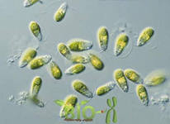
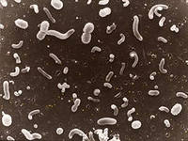

А ВОТ И Я!

Slide 9
Бактериофаги вызывают лизис (растворение) гомологичных бактерий (например, дизентерийный фаглизирует дизентерийную бактерию; сибиреязвенный фаг — возбудителя сибирской язвы и т. д.) и способствуют очищению водоемов от патогенных микробов. Бактериофагов обычно обнаруживают в загрязненной речной и морской воде вблизи населенных пунктов.

Slide 10
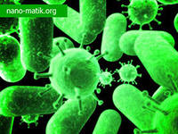
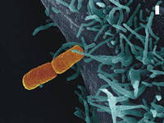
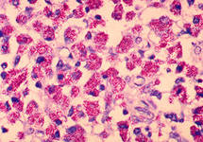
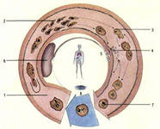
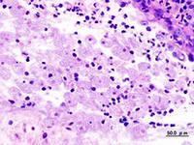
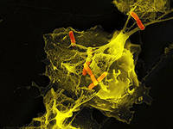
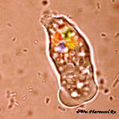

Slide 11


Slide 12

Олигосапробная зона (зона чистой воды) обычно не содержит органических веществ. Количество бактерий в 1 мл воды составляет десятки, сотни, преобладают серо-и железобактерии.

Slide 13
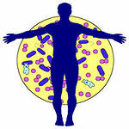
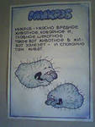
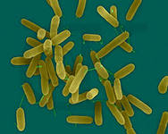
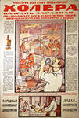
Вывод
Таким образом, наличие определенного количественного и качественного состава микроорганизмов в различных зонах сан пробности характеризует активность процесса самоочищения водоема.

Slide 14

Работу выполняла:
Похилова Татьяна ученица 10 класса
МБОУ Стрелецкой СОШ в селе Авдеевка.

